Slide 1

القسمة مع إعادة التجميع

Slide 2
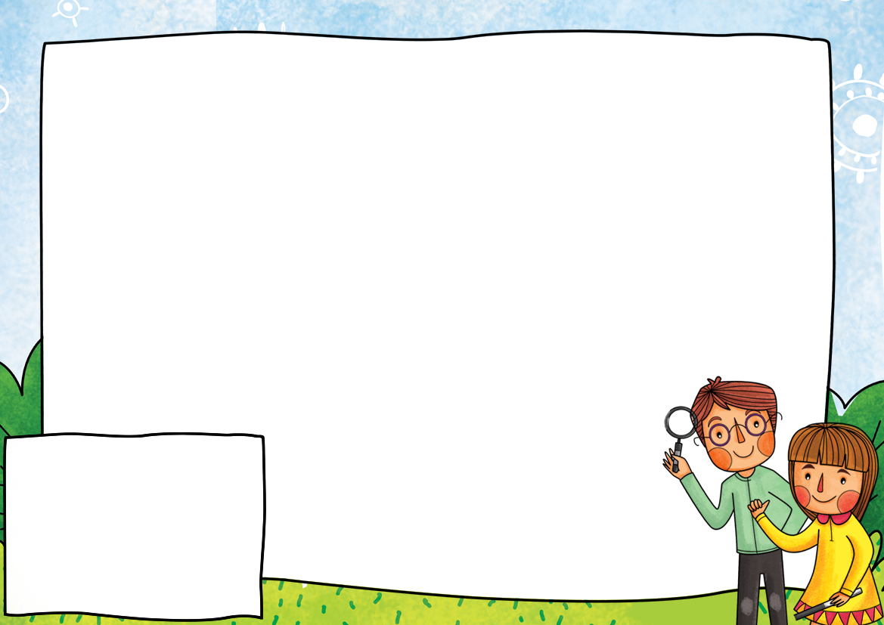

هيا بنا نتعرف إلى القسمة على عدد
من منزلة احدة مع إعادة التجميع

Slide 3
لحساب ناتج 72÷2 نقم بالخطوات الآتية:
الخطوة الأولى :
نمثل العدد بالمكعبات

Slide 4
الخطوة الثانية:
نوزع أعمدة العشرات على 2 بالتساي يبقى عمود واحد عشرة

Slide 5

الخطة الثالثة :
نفك عمود العشرات الباقي ونضمه الى الواحدات فيصبح لدينا 12واحدة نوزعها على 2 بالتساوي

Slide 6

72÷2=36
وتتم الخطوات السابقة كالتالي:
3
الخطوة الأولى نقسم العشرات:
نقسم 7على2
الناتج 3لانه 3×2=6
نضرب 3بـ2
نطرح 6من7
2
72
- 6
1

Slide 7
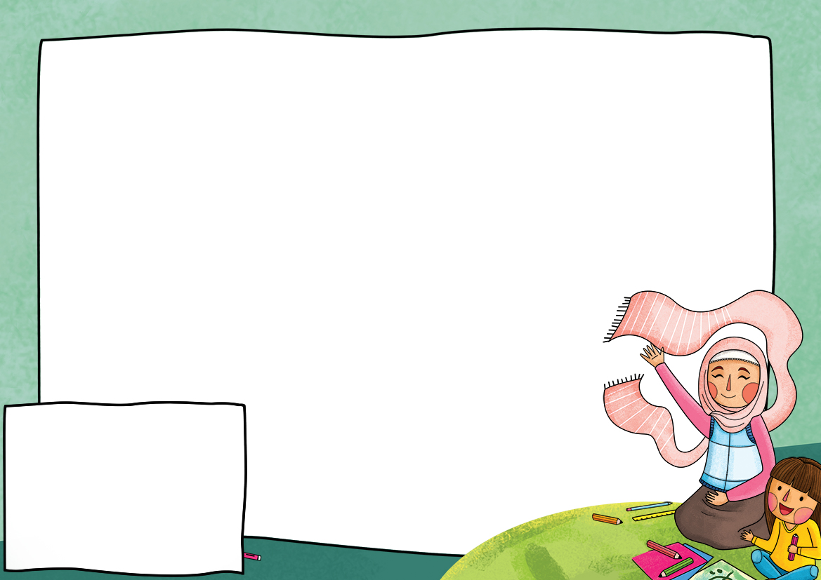
الخطوة الثانية نقسم الاحاد:
ننزل 2 آحاد
نقسم 12 على 2
الناتج 6 لأن 2×6=12
نضرب 6بـ2
نطرح 12من12
3
6
2
72
- 6
1
2
- 12
الباقي
0
0

Slide 8
وفي الختام
آمل أن تكونو قد استفدتم من هذا الدرس يا طلابي الأعزاء
ولا ننسى ان ننفذ الواجب المنزلي بمساعدة الأهل
الى اللقاء في درس آخر
ودمتم في أمان الله

